Slide 1

Hittan
2025/2026
Együtt Istennel való közösségben!
Áldás, békesség!
Erős vár a mi Istenünk!
Dicsértessék a Jézus Krisztus!

Slide 2
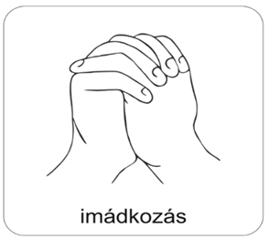
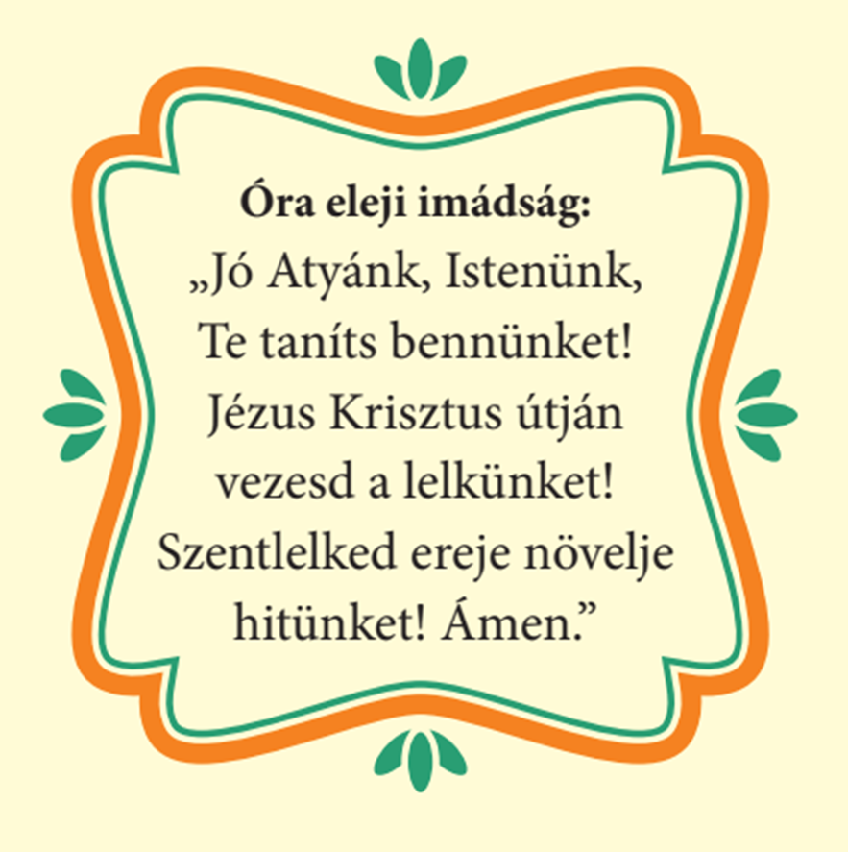

Slide 3
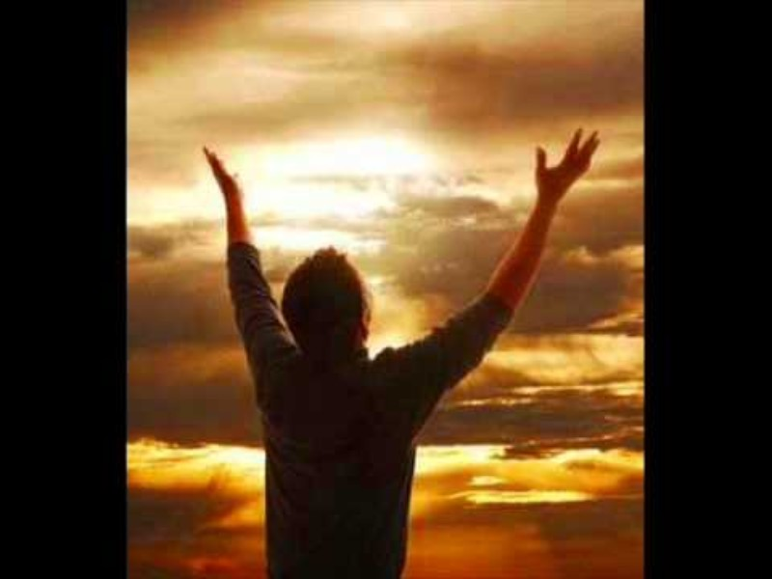

Slide 4
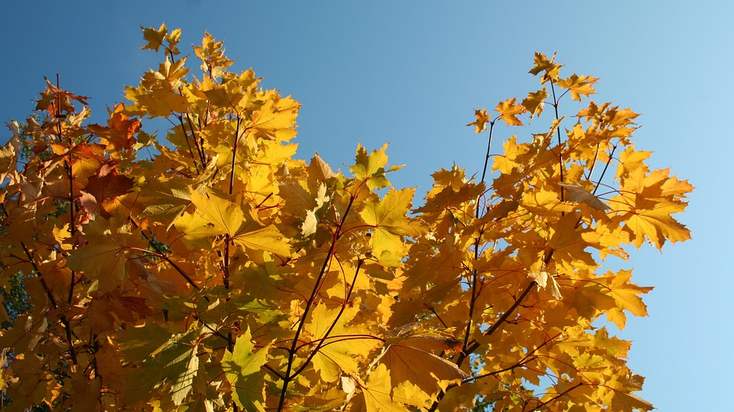
Ismenkedjünk!
Ki vagy te?
Mesélj magadról!

Slide 5
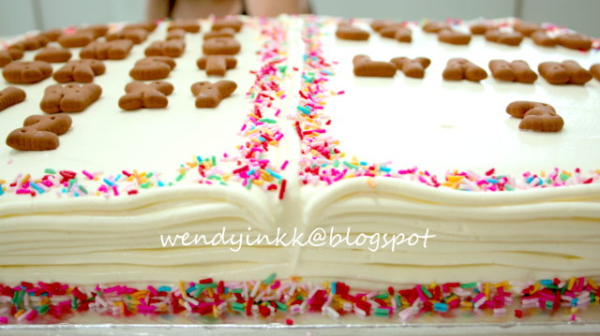
Isten éltessen és áldjon meg, kedves Hanna!
Det här fotot av Okänd författare licensieras enligt CC BY-SA-NC

Slide 6
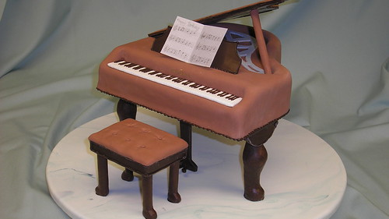
Isten éltessen és áldjon, kedves Áron!!
Det här fotot av Okänd författare licensieras enligt CC BY

Slide 7
Biblia - Kvíz
Biblia - Egyezés
Ősatyák - Complete the sentence
hittan - Csoportosító

Slide 8
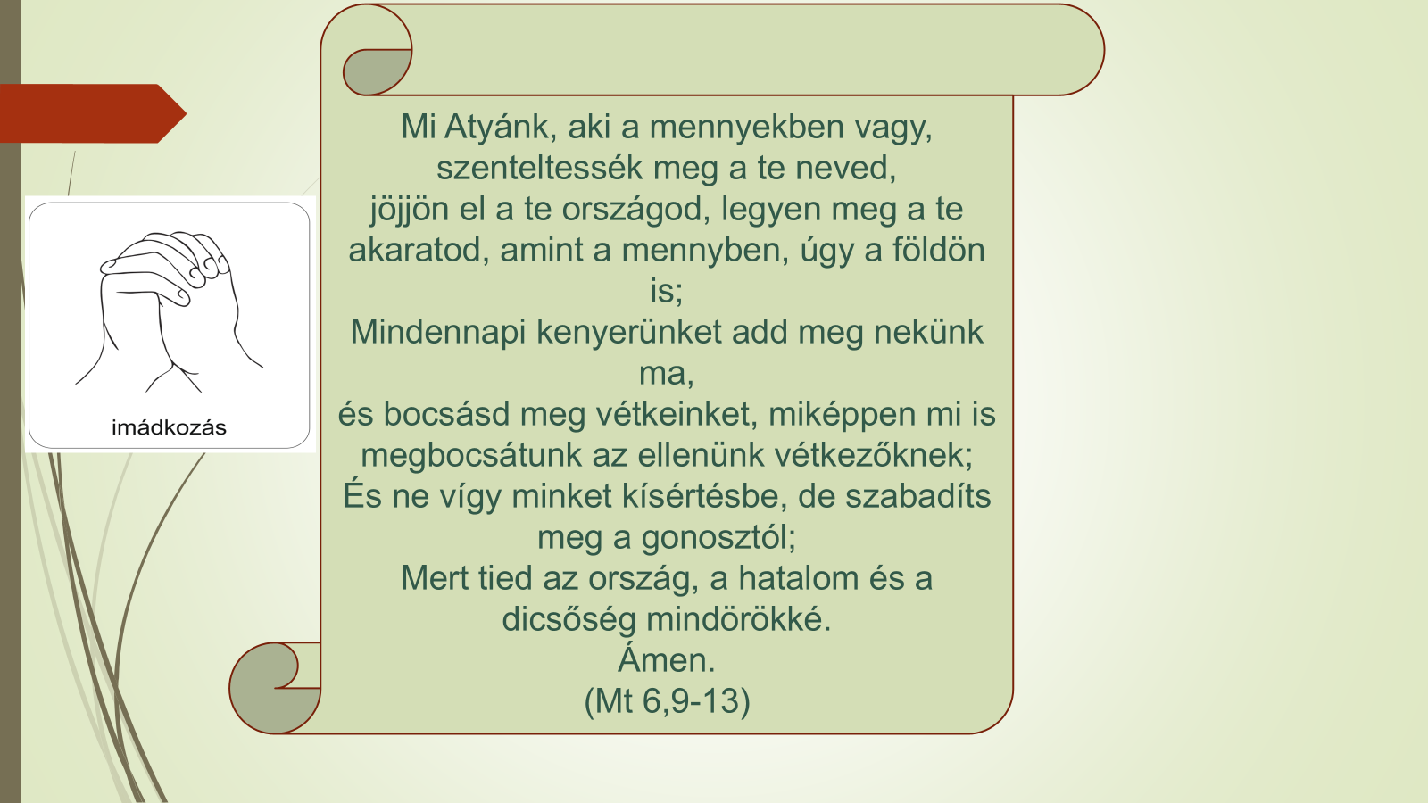

Slide 9
